Slide 1
第五章 虚拟存储管理
本部分介绍内容：
    虚拟存储管理的基本概念
    请求分页存储管理
    页面置换算法
    “抖动”与工作集
    请求分段存储管理

Slide 2
第五章 虚拟存储管理－－引言
前一章所介绍的各种存储器管理方式，都要求将一个作业全部装入内存方能运行。于是出现了这样两种情况：
（１）有的作业很大，所要求的内存空间超过了内存的总容量；
（２）有大量的作业要求运行，但由于内存容量不足容纳所有的作业。
可以从两个方面解决上述问题：
（１）从物理上增加内存容量；
（２）从逻辑上扩充内存的容量。
第2种方法就是本章要介绍的虚拟技术 。

Slide 3
5.1虚拟存储的基本概念---常规存储器管理的特征
一次性
作业在运行前一次性地装入内存--浪费内存空间
驻留性
作业装入内存后，便一直驻留在内存直至作业运行
结束--占据了宝贵的内存资源
一次性及驻留性带来的问题:
(1)会使许多在进程运行时不用的，或暂时不用的程序（数据）占据了大量的内存空间;
(2)使一些需要运行的作业无法装入运行。
严重地降地低了内存的利用率，从而显著地减少了系统的吞吐量。
我们现在要研究的问题是：一次性及驻留性是否是程序运行时所必需的？

Slide 4
5.1 虚拟存储的基本概念 --- 局部性原理
问题的提出(P.Denning)
  程序在执行时将呈现出局部性规律，即在一较短时间内，程序的执行仅限于某个部分；相应地，它所访问的存储空间也局限于某个区域。
论点
  程序在执行时，大多数情况下是顺序执行的
  过程调用将会使程序的执行轨迹由一部分区域转至另一区域
  程序中存在许多循环结构，它们虽由少数指令构成，但多次执行
  程序中对数据结构的处理，往往都局限于很小的范围内

Slide 5
5.1 虚拟存储的基本概念 --- 局部性原理
局限性的表现方式
  时间局限性 ------一个数据结构被访问，不久可能再次被访问。
    典型原因： 程序中存在大量的循环操作
  空间局限性 ------一段时间访问的地址可能集中在一定范围 。
    典型原因：程序顺序执行

Slide 6
5.1 虚拟存储的基本概念 --- 虚拟存储器的定义
虚拟存储器定义
  是指具有请求调入功能和置换功能，能从逻辑上对内存容量进行扩充的一种存储器系统
  虚拟存储器是一个地址空间，是进程访问的逻辑地址空间，而不是物理的主存空间。逻辑容量由内存和外存之和决定
所需的硬件支持
  足够大的辅助存储器
  一定容量的主存
  虚、实映象机构
应用（大中小微）

Slide 7
5.1 虚拟存储的基本概念 --- 虚拟存储器的定义
概念
  虚拟地址：一个运行进程访问的地址
  实地址：处理机可直接访问的主存的地址
  虚拟地址空间：一个运行进程可访问的虚拟地址的集合
  实地址空间：计算机的主存
  动态地址映象机构：实现由虚拟地址向实地址的转换

Slide 8
5.1 虚拟存储的基本概念 ---虚拟存储器的实现方式
请求分页系统
  在分页的基础上，增加了请求调页功能、页面置换功能。
  置换时以页面为单位进行
  系统提供的硬件支持
    请求分页的页表机制；
    缺页中断机构；
    地址变换机构。

Slide 9
5.1 虚拟存储的基本概念 ---虚拟存储器的实现方式
请求分段系统
  在分段的基础上，增加了请求调段功能、分段置换功能
  置换时以段为单位进行
  系统提供的硬件支持
    请求分段的段表机制；
    缺段中断机构；
    地址变换机构。
段页式系统
  在段页式的基础上，增加了请求调页功能、页面置换功能

Slide 10
5.1 虚拟存储的基本概念 --- 虚拟存储器的特征
多次性
指一个作业被分成多次调入内存运行。
对换性
指允许在作业的运行过程中换入、换出
虚拟性
指能够从逻辑上扩充内存容量，使用户所看到的
内存容量远大于实际内存容量。
这是 虚拟存储器表现出的最重要特征。

Slide 11
5.2请求分页存储管理 ——硬件支持
页表机制
  在请求分页系统中所需要的主要数据结构，仍然是页表。
  基本作用：将用户地址空间中的逻辑地址变换为内存空间的物理地址。
  请求分页系统中的每个页表项如下图所示：
页号 | 物理块号 | 状态位 P | 访问字段 A | 修改位 M | 外存地址

Slide 12
5.2请求分页存储管理 ——硬件支持
缺页中断机构
  与一般中断相同的处理步骤
    保护CPU环境、分析中断原因、转入中断处理程序进行处理、恢复CPU环境等几个步骤
  缺页中断和一般中断的区别
    在指令的执行期间产生和处理中断信号；
    一条指令在执行期间，可能产生多次缺页中断
  对硬件的要求
    系统中的硬件机构应能够保存多次中断时的状态，并保证最后能够返回到中断前产生缺页中断的指令处，继续执行。

Slide 13
5.2请求分页存储管理 ——硬件支持
页面
6
5
4
3
2
1
B：
A：
TO B
COPY A
图5-1 涉及 6 次缺页中断的指令

Slide 14
5.2请求分页存储管理 ——硬件支持
地址变换机构
  以请求分页系统的址变换机构为基础，再为实现虚拟存储器而增加了某些功能所形成的。
    产生和处理缺页中断功能
    从内存中换出一页的功能

Slide 15
5.2 请求分页存储管理 ——硬件支持
地址变换过程
  首先去检索快表，试图从中找到访问的页；
  如果从快表中找到所要访问的页，则修改页表项中的访问位；如果是写操作，则应将修改位置“1”。然后利用页表项中给出的物理块号和页内地址，形成物理地址。地址变换到此结束。
  如果在快表中未找到该页的页表项，则应再到内存中去查找页表，再从找到的页表项中的状态位P，来了解该页是否已调入内存。其结果可能是：
    该页已调入内存：——将页表项写入快表。
    该页尚未调入内存。——产生缺页中断，请求OS调页。

Slide 16
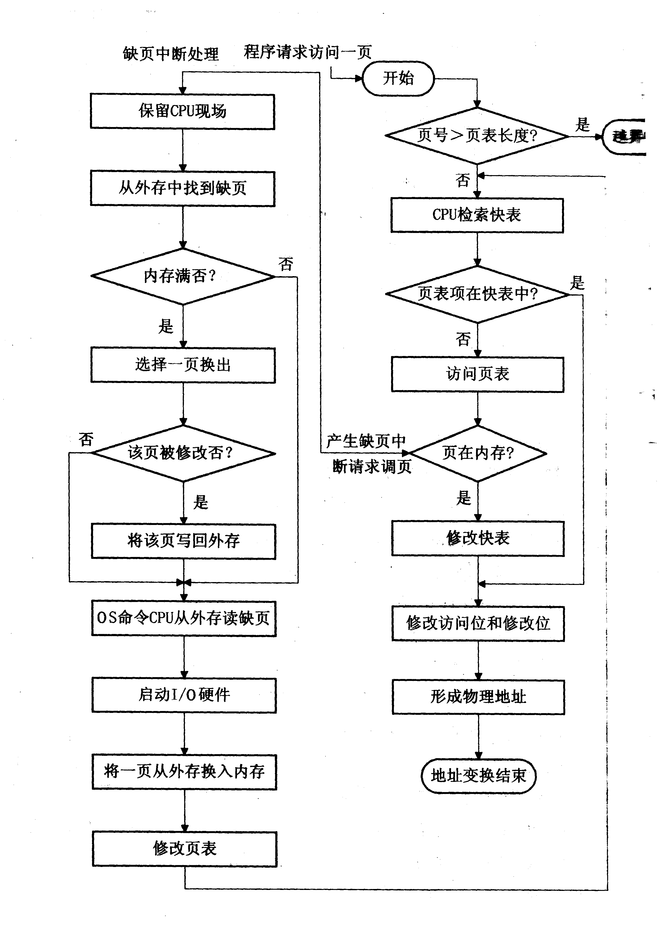
图5-2请求分页地址变换过程
越界中断

Slide 17
5.2 请求分页存储管理 ——页面分配
为进程分配物理块时要考虑的问题：
（１）保证进程正常运行所需要的最少物理块；
（２）分配的物理块数目是固定的还是可变的；
（３）分配物理块数是采取平均分配算法，还是根据进程的大小比例予以分配。
一、最小物理块数
是指能保证进程正常运行所需的最小物理块数。
若系统为某进程所分配的物理块数少于此值时，进程无法运行；
进程应获得最少物理块数与计算机硬件结构有关（取决于指令格式、功能和寻址方式）

Slide 18
5.2 请求分页存储管理 ——页面分配
对某些简单的机器，若是单地址指令且采用直接寻址方式，则所需的最少物理块数为２。其中一块用于存放指令的页面，一块用于存放数据的页面。
对于间接寻址的机器，则至少要求三个物理块；
对于功能较强的机器，则至少要求六个物理块。
二、页面分配和置换策略
采取两种分配策略，即固定和可变分配策略。
采取两种置换策略，即全局置换和局部置换。
由此组合出以下三种适用的策略。

Slide 19
5.2 请求分页存储管理 ——页面分配
１．固定分配局部置换
为每个进程分配固定页数的内存空间，整个运行期间不在改变。
如果在运行中发现缺页，则只能从该进程在内存的固定页面中选出一页换出，然后再调入一页。
难点：为每个进程分配多少个页面难以确定。
太少，频繁缺页中断，降低系统吞吐量。
太多，内存驻留进程减少，可能造成资源空闲，而且实现进程对换时，会花费更多的时间。

Slide 20
5.2请求分页存储管理 ——页面分配
２．可变分配全局置换（易于实现）
先为系统中的每个进程分配一定数目的物理块，而OS自身也保持一个空闲物理块队列。
当某进程发现缺页时，由系统从空闲的物理块队列中，取出一物理块分配该进程，并将欲调入的缺页装入其中。
当空闲物理块用完时，ＯＳ从内存中任选一页调出（任意进程）。--可能影响其它进程运行

Slide 21
5.2 请求分页存储管理 ——页面分配
３．可变分配局部置换
根据进程的类型或程序员的要求，为每个进程分配一定数目的内存空间。
当某进程发生缺页时，只允许从该进程在内存的页面中选出一页换出，这样就不会影响其它进程的运行。
如果进程在运行中频繁地发生缺页中断，则系统再为该进程分配附加的物理块；
反之，若一个进程在运行中缺页频率低，则此时适当减少分配给该进程的物理块。

Slide 22
5.2 请求分页存储管理 ——页面分配
三、分配算法
在采用固定分配策略时，可采用以下三种方法将系统的物理块分配各个进程：
１．平均分配算法：物理块平均分配给各进程；
２．按比例分配算法：按进程大小的比例分配物理块；
即：bi=(Si/S) ×m bi 取整数，且大于最小物理块数。
３．考虑优先权的分配算法：按照作业的重要性、紧迫性进行分配。
一般将可供分配的物理块分为两部分：一部分按比例分配；另一部分按优先权适当增加份额。

Slide 23
5.2请求分页存储管理 ——页面调入策略
主要解决从何时调入页面和从何处调入页面的问题！
一、从何时调入页面
１．预调页策略
采用一种以预测为基础的预调页策略，将那些预计在不久之后便会被访问的程序或数据所在的页面，预先调入内存。
特点：预调页的成功率仅有５０％。 主要用于进程的首次调入。
２．请求调页策略
当进程在运行中需要访问某部分程序和数据时，发现其所在的页面不在内存，需立即提出请求，由系统将其所需页面调入内存。
特点：系统开销大；容易实现。目前的虚拟存储器大多采用此策略。

Slide 24
5.2请求分页存储管理 ——页面调入策略
二、应从何处调入页面
根据系统的不同，可以采用以下三种方法：
１．系统有足够的存储空间，这时可以全部从对换区调入所需页面，以提高调页的速度。
２．系统缺少足够的对换区空间，这时凡是不会被修改的文件，都直接从文件区调入；但对于那些可能被修改的部分，在将它们换出时，便须调到对换区，以后需要时再从对换区调入。
３．UNIX方式，凡是未运行过的页，都应从文件区调入。对于曾经运行过而又被换出的页面，从对换区调入。
Notes:
在请求分页系统中，把外存分为两部分：一部分是文件区，用于存放文件；另一部分是对换区，用于存入对换页面。通常，对换区的磁盘Ｉ／Ｏ速度比文件区的高。当发生缺页时，系统应从何处将缺页调入内存

Slide 25
5.2 请求分页存储管理 ——页面调入策略
三、页面调入过程
1、缺页中断处理程序程序通过查找页表，得到该页所在外存的物理块号。
2、 如果此时内存空闲，能容纳新页，则启动磁盘I/O将所缺之页调入内存，然后修改页表。
3、 如果内存已满，则须先按照某种置换算法，从内存中选出一页准备换出；
4、 如果该页未被修改过，可不必将页写入磁盘；但如果该页已被修改，则必须将它重新写入磁盘，然后再将缺页调入内存，并修改页表中的相应表项，再将此页表项写入快表中。据修改后的页表形成去访问数据的物理地址。
Notes:
每当程序所要访问的页面未在内存时，便向ＣＰＵ发出一缺页中断，由中断处理程序首先保留ＣＰＵ环境，分析中断原因后，转入缺页中断处理程序。

Slide 26
5.3 页面置换算法
1、何时调入页面
2、何处调入页面
页面调入策略
1、固定分配局部置换
2、可变分配全局置换
3、可变分配局部置换
物理块分配与
页面置换策略

Slide 27
5.3 页面置换算法
抖动(Thrashing)：
是指刚被调出的页面很快又被访问，需重新调入，为此又需选择一页调出，如此频繁地更换页面，使得在进程的运行过程中，将把大量的时间花费在完成页面的置换上。
系统需要解决的主要问题是：
采用什么样的算法来进行页面置换！
Notes:
在进程运行过程中，当所要访问的页面不在内时，则应将它调入内存。若此时内存已无空闲空间，则应选择一页调出。将那个页面调出，则须根据一定的算法来确定。

Slide 28
5.3 页面置换算法－最佳置换算法
最佳置换算法（Optimal，OPT）：
所选择的被淘汰页面，将是永不使用的，或者是在最长时间内不再被访问的页面。
特点：
最佳置换算法是一种理想算法，用于固定页面分配方式可获得最低的缺页率，但在实际上却难以实现。常用该法去评价其它算法。

Slide 29
5.3 页面置换算法－最佳置换算法
1 2 3 4 5 6 7 8 9 10 11 12 13 14 15 16 17 18 19 20
引用率
7 0 1 2 0 3 0 4 2 3 0 3 2 1 2 0 1 7 0 1
7
7
0
7
0
1
2
0
1
2
0
3
2
4
3
2
0
3
2
0
1
7
0
1
图 5-3 利用最佳页面置换算法时的置换图

Slide 30
5.3 页面置换算法－先进先出置换算法
先进先出页面置换算法（FIFO）:
该算法总是淘汰最先进入内存的页面，即选择在内存中驻留时间最久的页面予以淘汰。
特点：
1、实现容易；
2、与程序实际运行规律不符。

Slide 31
5.3 页面置换算法－先进先出置换算法
7 0 1 2 0 3 0 4 2 3 0 3 2 1 2 0 1 7 0 1
7
7
0
7
0
1
2
0
1
2
0
1
2
3
1
2
3
0
4
3
0
4
2
0
4
2
3
0
2
3
0
2
3
0
2
3
0
1
3
0
1
2
0
1
2
0
1
2
7
1
2
7
0
2
7
0
1
图 5-4 利用 FIFO 置换算法时的置换图

Slide 32
5.3 页面置换算法－最近最久未使用ＬＲＵ置换算法
一、LRU算法(Least Recently Used,LRU)
考虑页面调入内存后的使用情况，选择最近最久未使用的页面予以淘汰。
由于无法预测各页面将来的使用情况，只能利用“最近的过去”作为“最近的将来”的近似。
使用中必须解决两个问题：
  一个进程在内存中的各个页面各有多久时间未被进程访问；
  如何快速地知道哪一页是最近最久未使用的页面。

Slide 33
7 0 1 2 0 3 0 4 2 3 0 3 2 1 2 0 1 7 0 1
7
7
7
2
2
2
4
4
4
0
0
0
7
7
7
0
0
0
3
3
3
2
2
2
1
1
1
0
0
1
1
1
0
0
0
3
3
3
2
2
2
1
物理块
图 5-4 利用 FIFO 置换算法时的置换图
7 0 1 2 0 3 0 4 2 3 0 3 2 1 2 0 1 7 0 1
7
7
0
7
0
1
2
0
1
2
0
1
2
0
3
2
0
3
4
0
3
4
0
2
4
3
2
0
3
2
0
3
2
0
3
2
1
3
2
1
3
2
1
0
2
1
0
2
1
0
7
物理块
备注：蓝色字表示刚换入的页面；红色字表示刚被调用过的页面。
图 5-5 利用 LRU 页面置换算法时的置换图

Slide 34
5.3 页面置换算法－最近最久未使用ＬＲＵ置换算法
二、 LRU算法的硬件支持
１．寄存器：用于记录某进程在内存中各页的使用情况。
２．栈：用来保存当前使用的各个页面的页面号。
特点：
1、考虑了页面调入内存后的使用情况，效果较好。
2、需要较多的硬件支持。

Slide 35
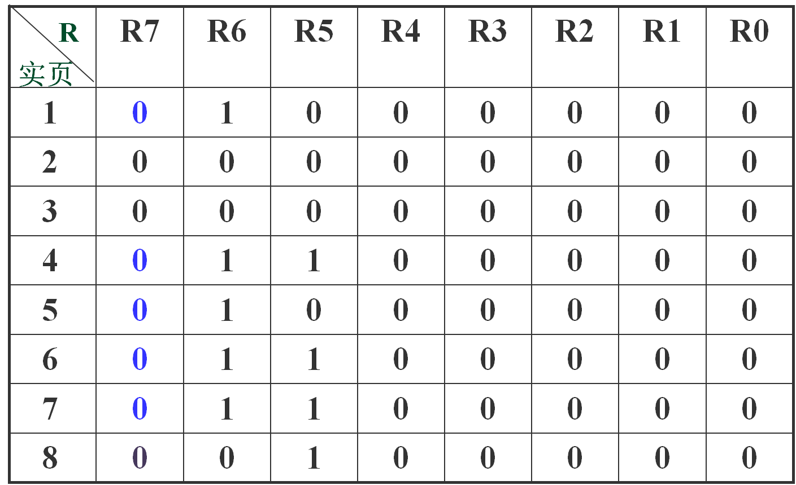
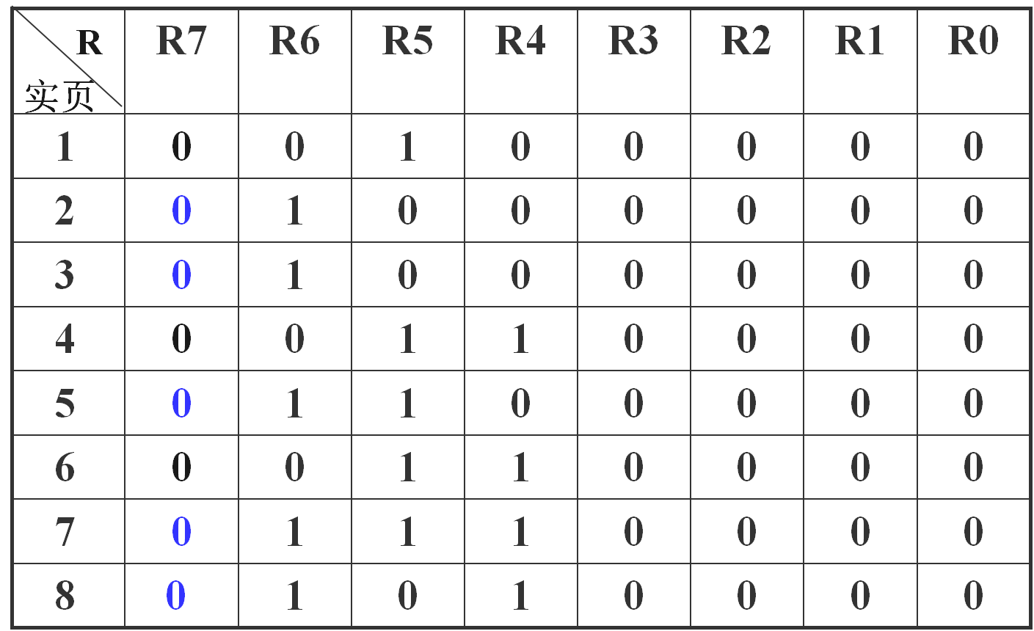
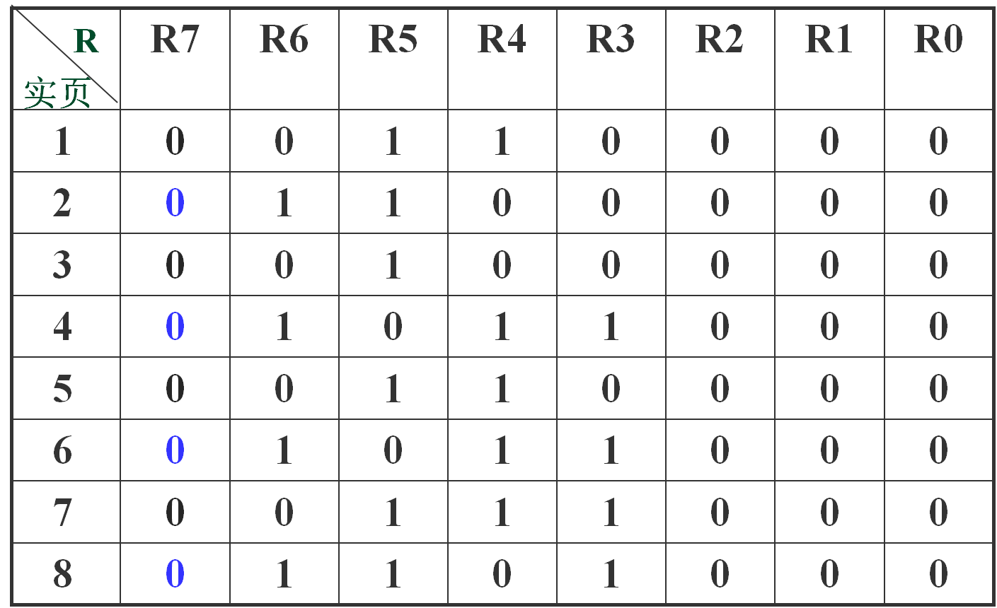
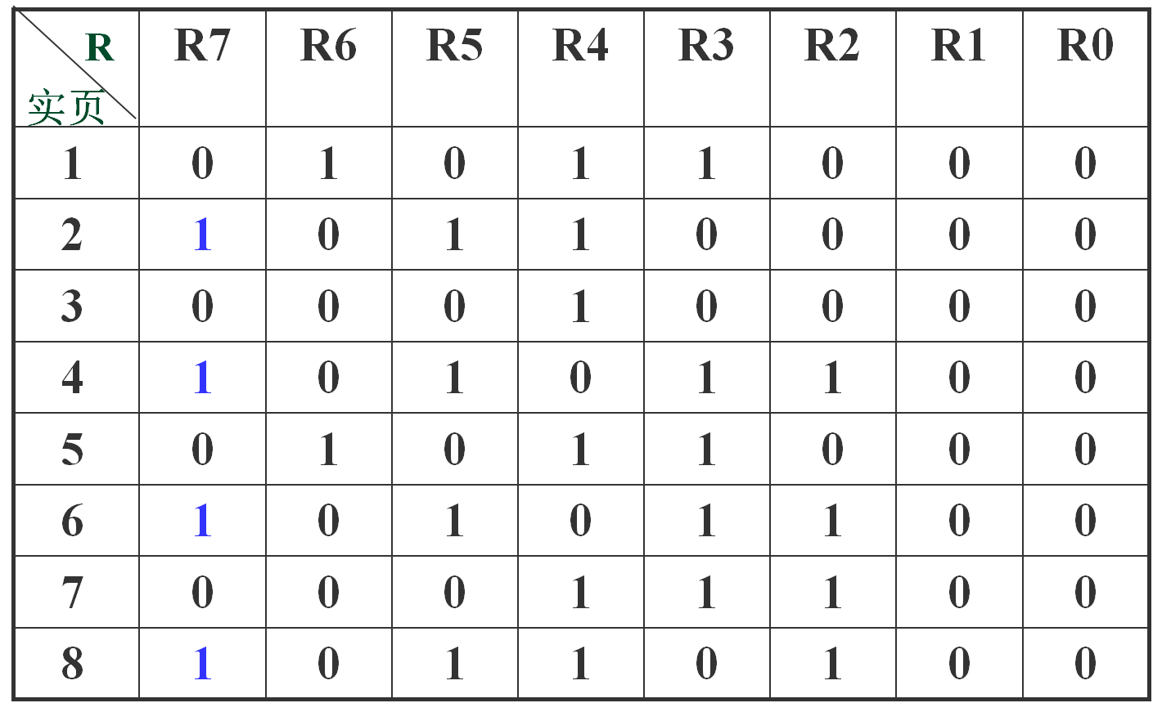
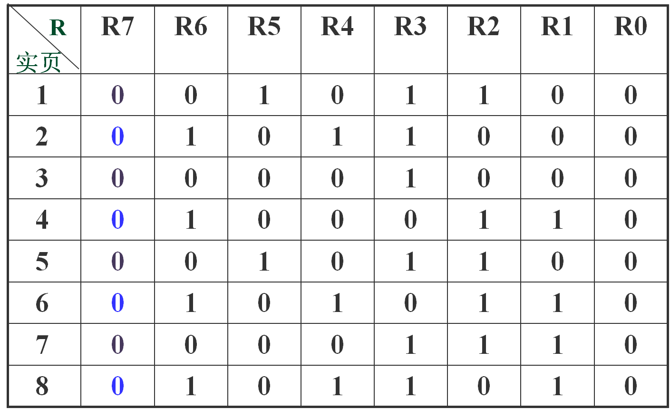
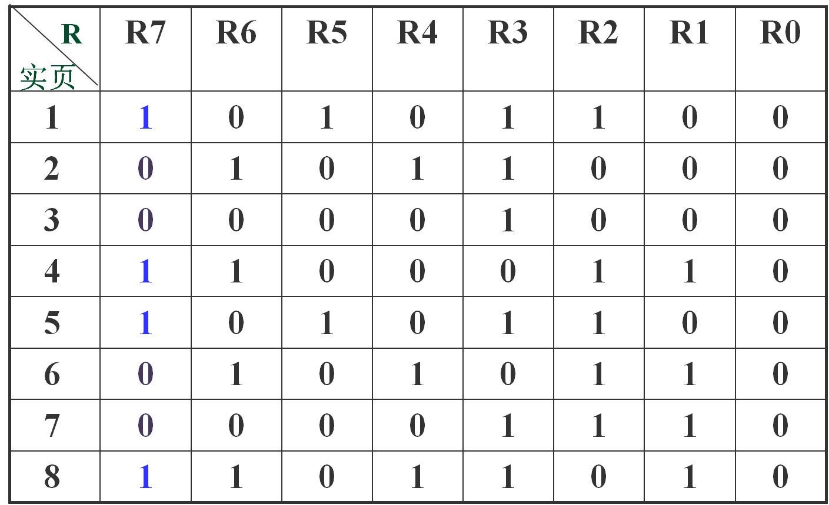
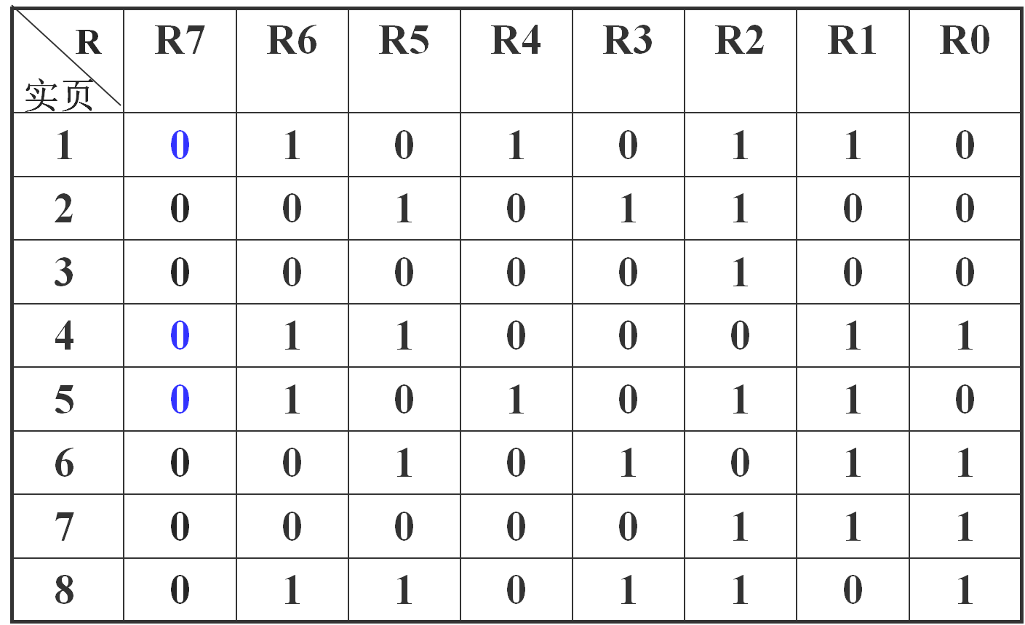
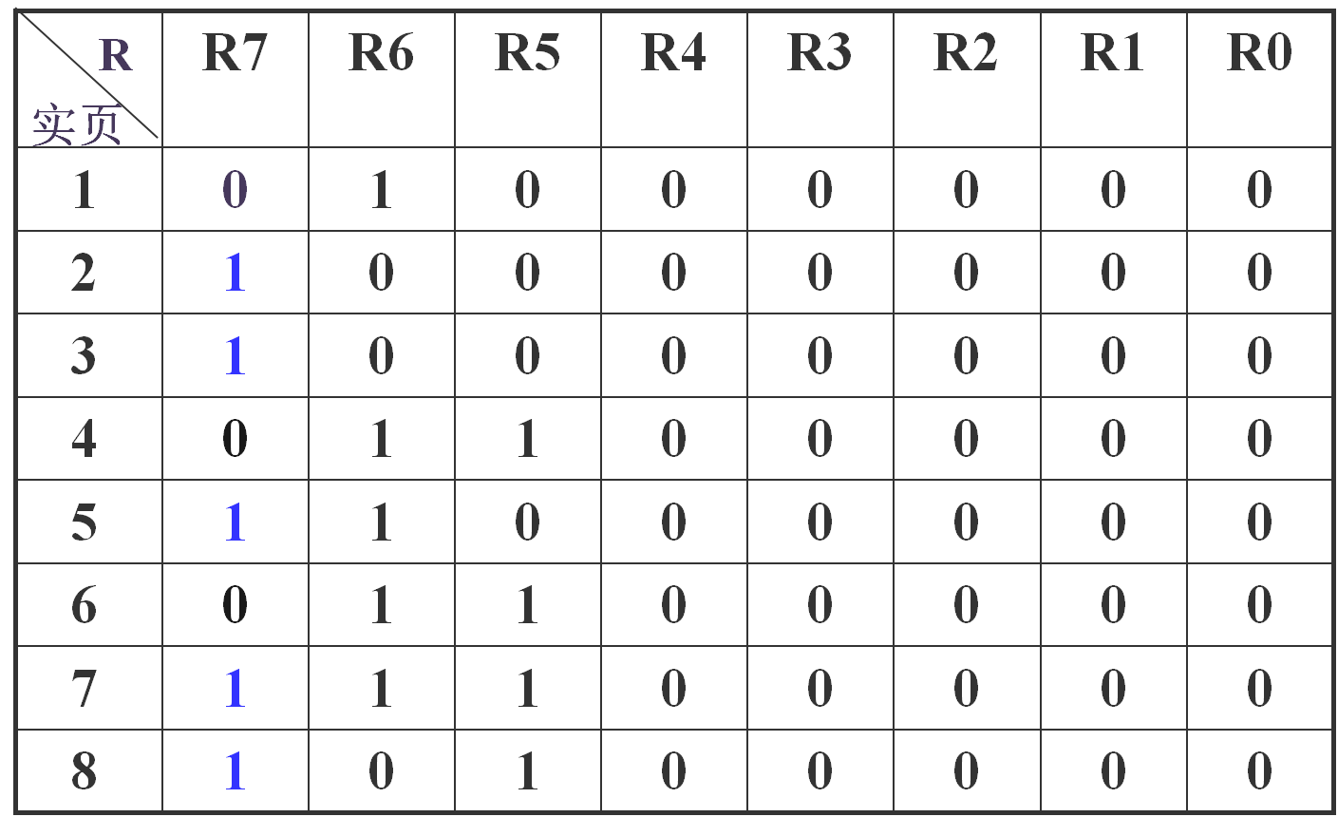
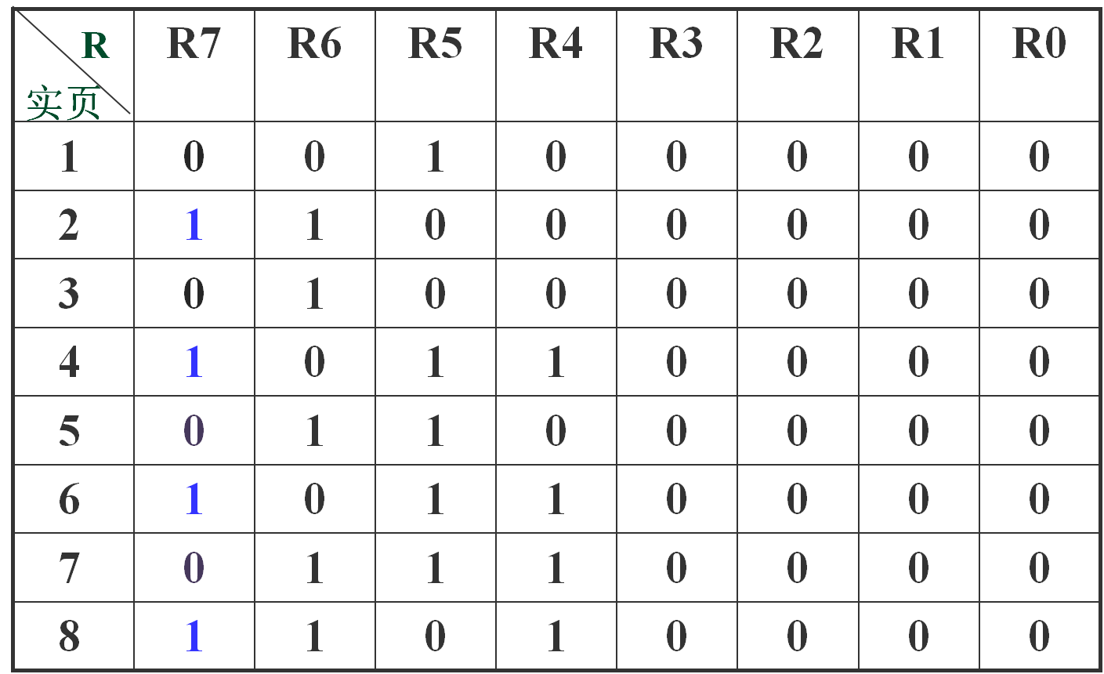
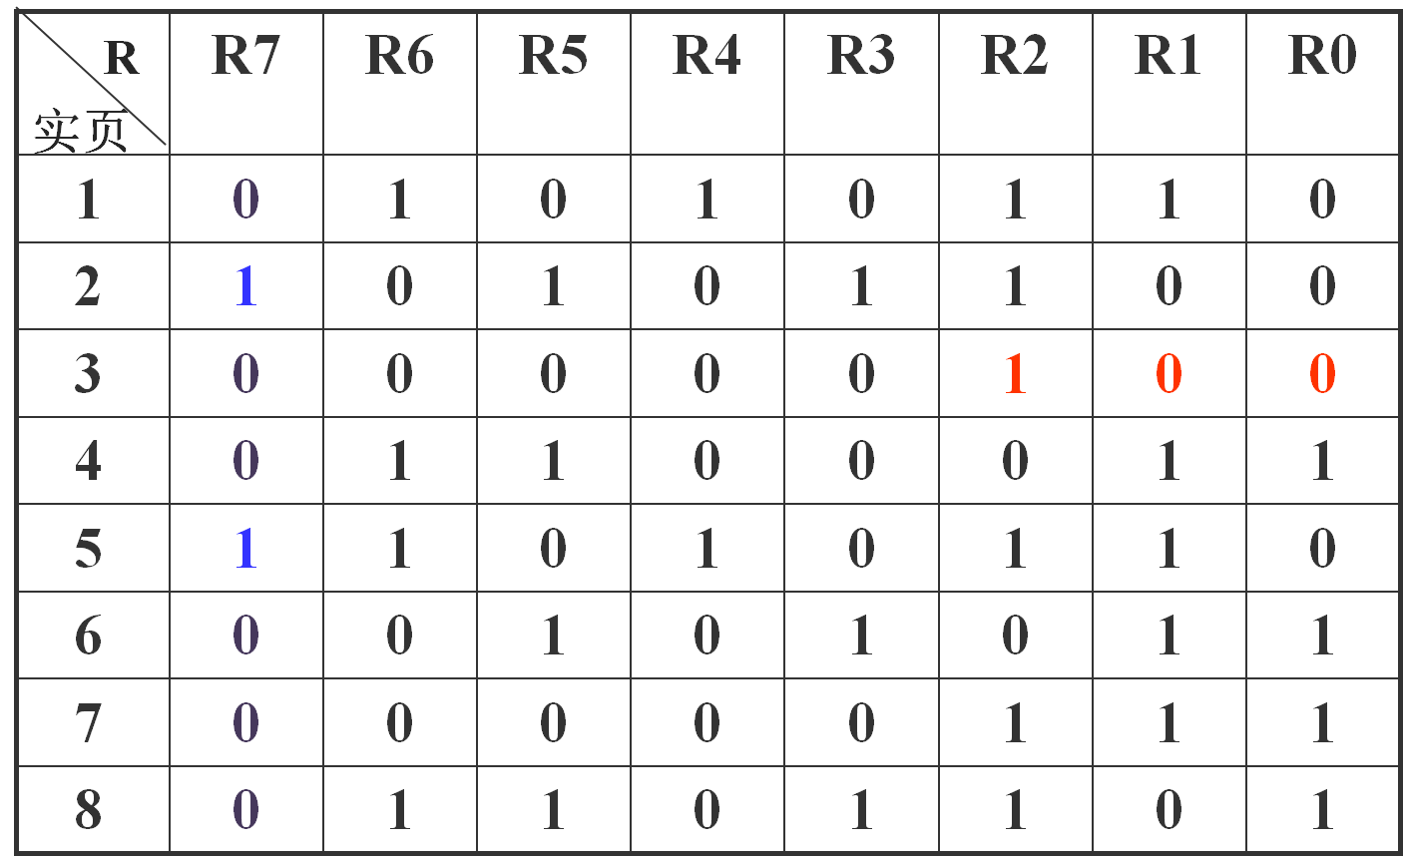
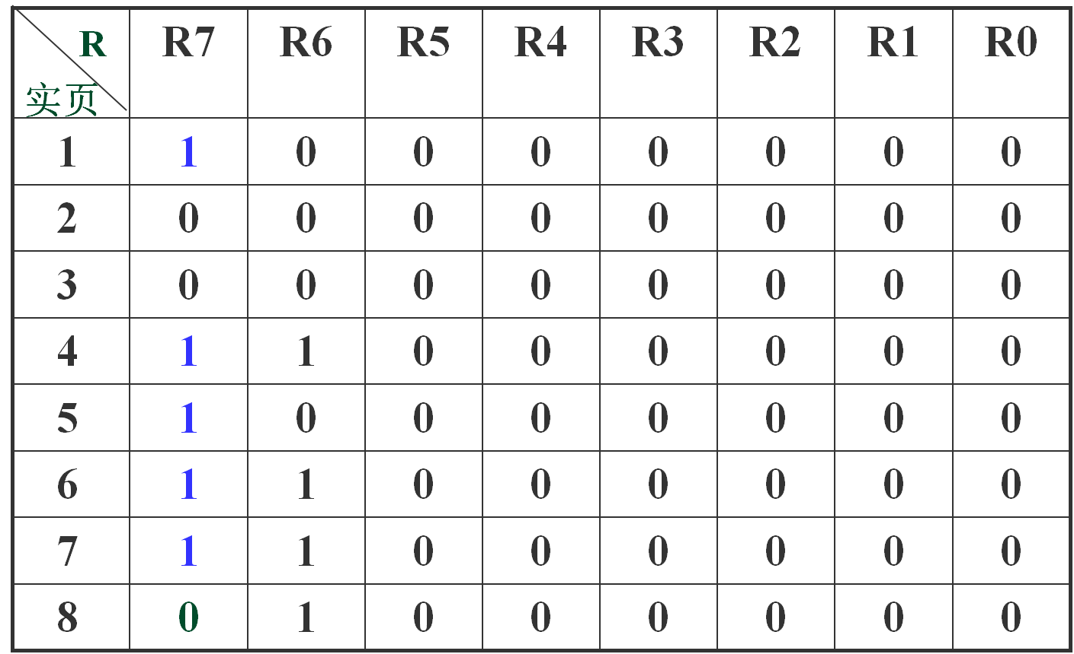
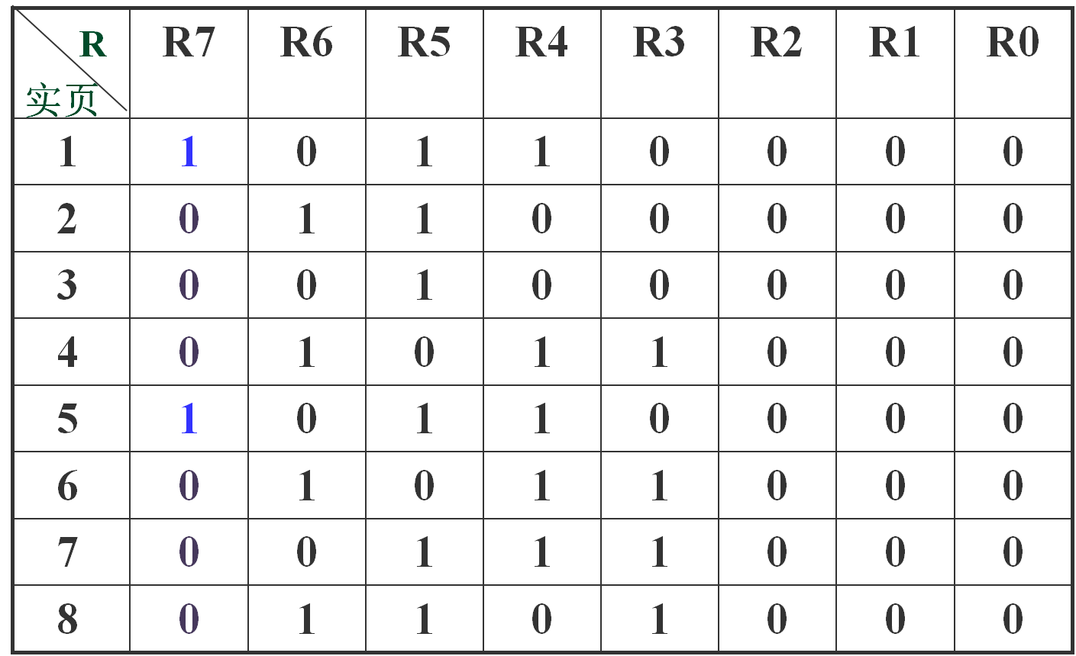
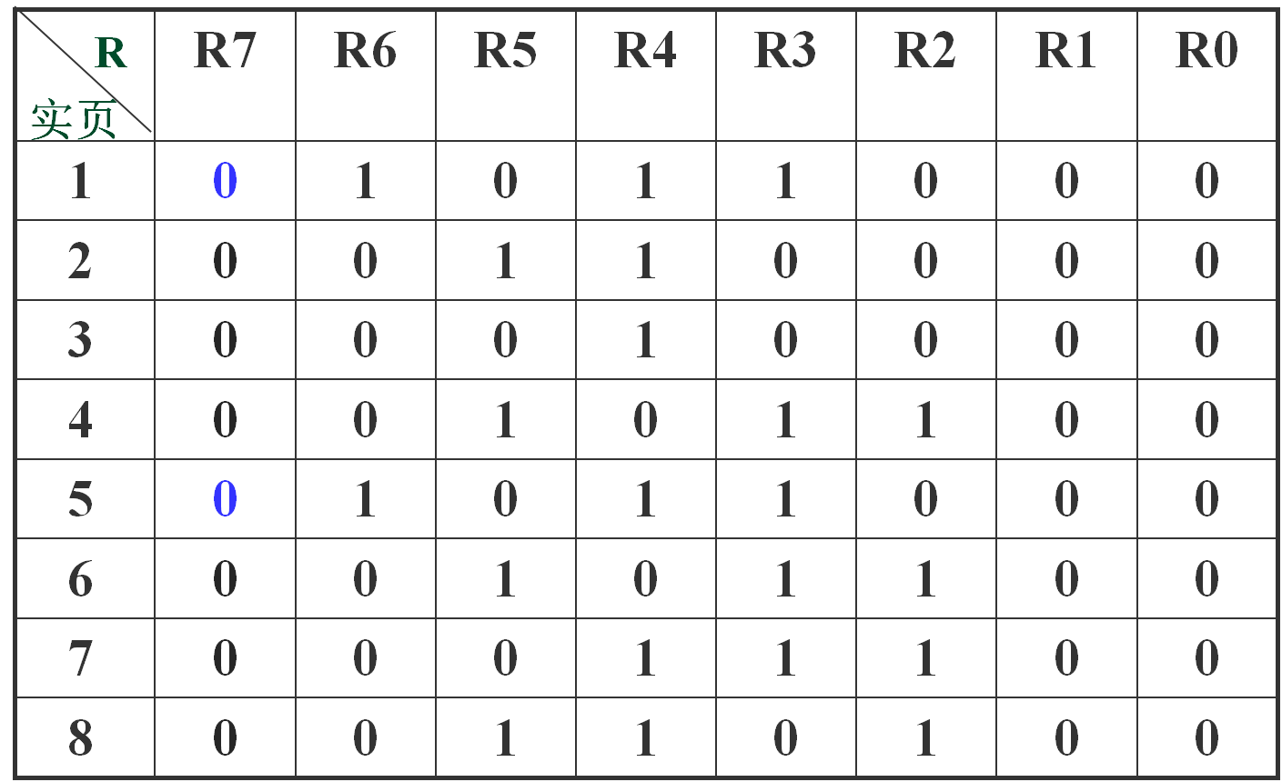
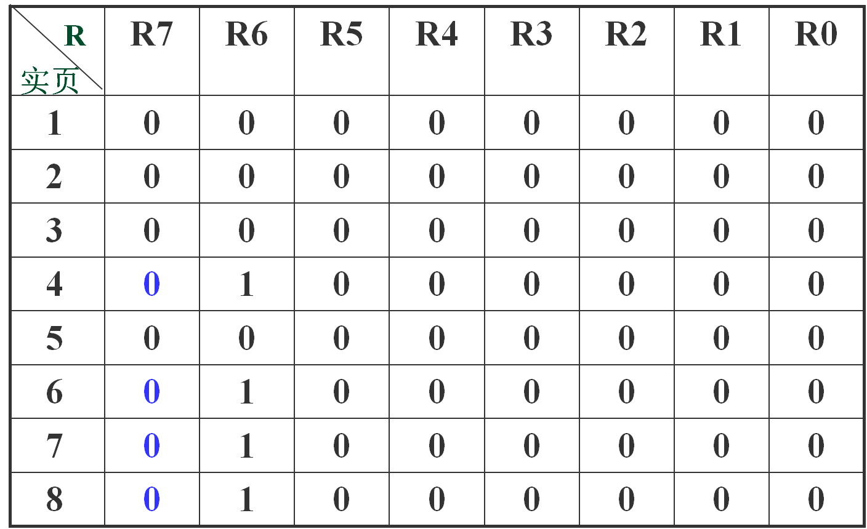
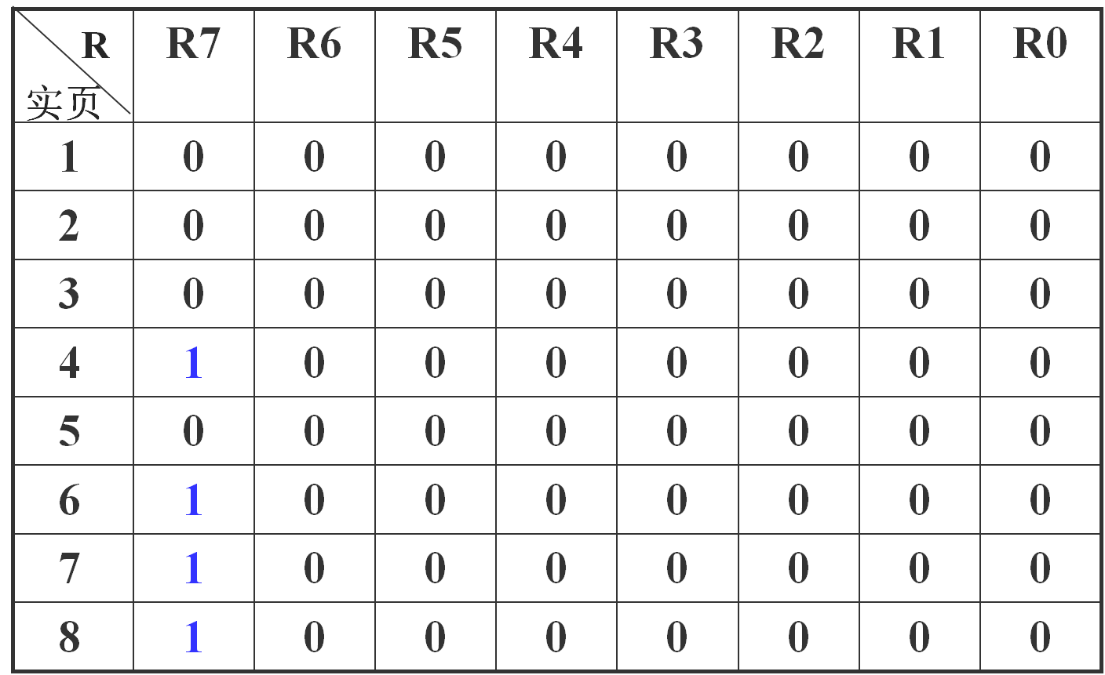
5.3 页面置换算法－最近最久未使用ＬＲＵ置换算法
R
实页
R7
R6
R5
R4
R3
R2
R1
R0
1
0
0
0
0
0
0
0
0
2
0
0
0
0
0
0
0
0
3
0
0
0
0
0
0
0
0
4
0
0
0
0
0
0
0
0
5
0
0
0
0
0
0
0
0
6
0
0
0
0
0
0
0
0
7
0
0
0
0
0
0
0
0
8
0
0
0
0
0
0
0
0
移位方向

Slide 36
5.3 页面置换算法－最近最久未使用ＬＲＵ置换算法
4 7 0 7 1 0 1 2 1 2 6
4
7
4
0
7
4
7
0
4
1
7
0
4
0
1
7
4
1
0
7
4
2
1
0
7
4
1
2
0
7
4
2
1
0
7
4
6
2
1
0
7
4
4
图 5- 7 用栈保存当前使用页面时的变化情况

Slide 37
5.3页面置换算法－Clock置换算法
一、简单的Clock的置换算法（最近未用算法）
方法：为每页设置一个访问位，用它来表示该页的使用情况（访问时置1，未访问置0）。用链接指针将内存中的所有页面链成一个循环队列，置换时选择访问位为0的页面进行置换。
Clock算法：置换时，从指针指向的页面开始，循环检查各页面的使用情况，将找到的第一个访问位为0的页面置换出去；如果该访问位为1则修改为0，跳过该页面继续循环下去，直到找到访问位为0的页面，置换该页面，然后将指针指向下一个页面。
算法如图所示。
Notes:
LRU算法是一种比较好的置换算法，但实现起来来有相当大的难度、成本较高。因此，在实际应用中，大多采用LRU算法的近似算法。
Clock算法就是用得较多的一种LRU近似算法。

Slide 38
5.3页面置换算法－Clock置换算法
入口
块号 | 页号 | 访问位 | 指针
0
1
2 | 4 | 0
3
4 | 2 | 1
5
6 | 5 | 0
7 | 1 | 1
查询指针前进一步，
指向下一个表目
替换指针
页面访问位=0？
N
置页面
访问位=0
Y
选择该页面淘汰
返回
图5-8 简单 Clock 置换算法的流程与示例

Slide 39
5.3页面置换算法－Clock置换算法
访问位 A=0 表示未访问，A=1 表示访问过
7
0
7
0
页19
A=1
页2
A=1
页19
A=0
页2
A=1
页19
A=1
1
6
1
6
页6
A=0
页6
A=0
页20
A=1
页20
A=1
页20
A=0
页4
A=0
页4
A=1
页1
A=1
页4
A=1
页1
A=1
5
5
2
2
页9
A=0
页10
A=0
页9
A=0
页10
A=0
页30
A=1
4
3
4
3
置换后
置换前
调入30号页面的替换情况

Slide 40
5.3页面置换算法－Clock置换算法
特点：
1、作为LRU的近似算法，其性能非常接近LRU算法；
2、没有考虑页面的修改情况。

Slide 41
5.3页面置换算法－Clock置换算法
二、改进型Clock置换算法
1、在改进型Clock算法中，它既考虑到页面的使用情况，又考虑页面是否被修改过。
即选择换出页面时，既要是未使用过的页面，又要是未修改过的页面，把同时满足两条件的页面作为首选淘汰页。
2、访问位 A 和修改位 W 的四种组合情况：
1类（A=0，M=0）
2类（A=0，M=1）
3类（A=1，M=0）
4类（A=1，M=1）

Slide 42
5.3 页面置换算法－Clock置换算法
3、执行过程：
第一步，寻找第一类页面(不修改A)；
第二步，第一步失败，寻找第二类页面，同时置访问过的A=0；
第三步，重复第一步或第二步，此时必能找到。
4、特点： （与简单Clock算法比较）
可减少磁盘I/O操作次数；可能须经几能扫描才能找到可置换的页,系统开销增加。
已在Macintosh、Multics等操作系统中使用。

Slide 43
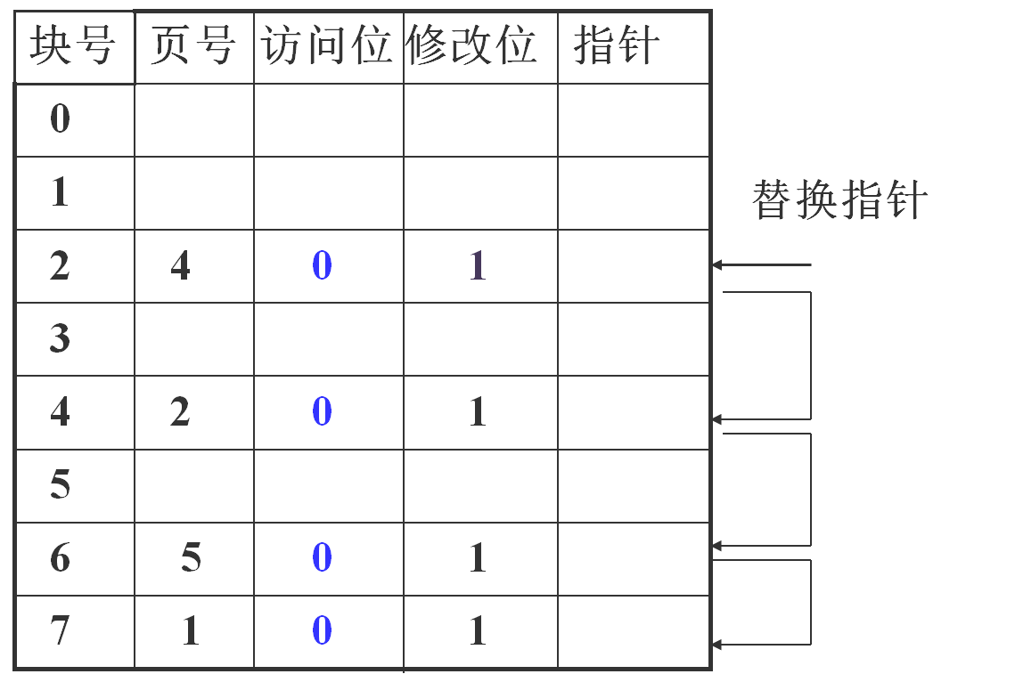
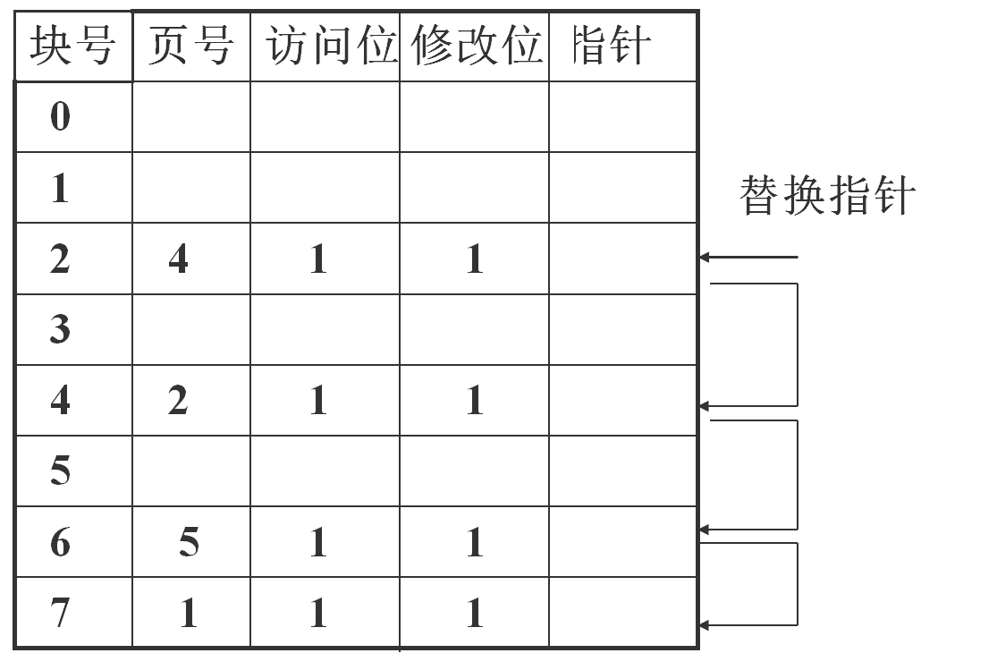
5.3 页面置换算法－Clock置换算法
1类（A=0，M=0）
2类（A=0，M=1）
1类（A=0，M=0）
2类（A=0，M=1）
3类（A=1，M=0）
4类（A=1，M=1）
改进CLOCK算法示意图

Slide 44
5.3 页面置换算法－置换算法比较
40 35 30 25 20 15 10 5 0
Baer 在FORTRAN程序中执行250000次访问，页大小256字时的实验结果。
FIFO
CLOCK
LRU
OPT
固定分配 局部置换
1000次访问页面
6 8 10 12 14
分配的物理块

Slide 45
5.3 抖动与工作集－抖动
什么是抖动？
  是指刚被调出的页面很快又被访问，需重新调入，为此又需选择一页调出，如此频繁地更换页面，使得在进程的运行过程中，CPU将把大量的时间花费在完成页面的置换上。
抖动产生的原因
  系统中运行进程过多
  进程分得物理块太少
  页面置换算法

Slide 46
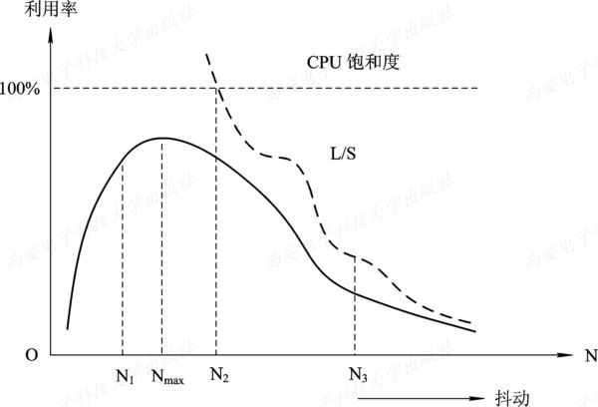
5.3 抖动与工作集－抖动
      L---缺页之间的平均时间
      S---平均缺页服务时间
图5-9多道程序度与处理机的利用率

Slide 47
5.3 抖动与工作集－工作集
工作集的定义
  是指在某段时间间隔Δ里，进程实际所要访问页面的集合。
  Denning指出，虽然程序只需要少量的几页在内存便可运行，但为了较少地产生缺页，应将程序的全部工作集装入内存中。
如何确定程序运行时的工作集？
  方法：用程序过去某段时间内的行为作为程序在将来某段时间内行为的近似。

Slide 48
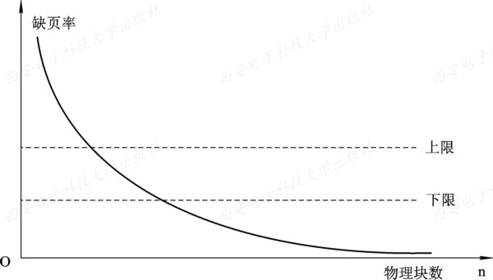
5.3 抖动与工作集－工作集
图5-10缺页率与物理块数之间的关系

Slide 49
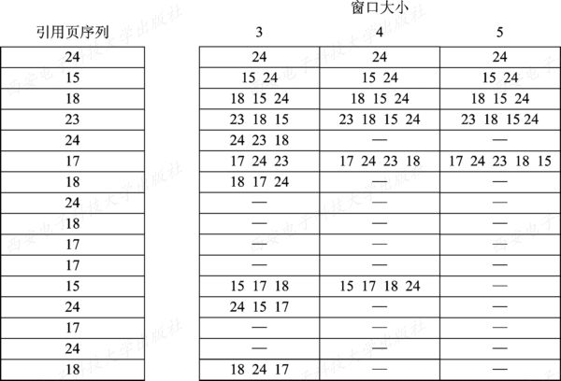
5.3 抖动与工作集－工作集
5-11窗口为3、4、5时进程的工作集

Slide 50
5.3 抖动与工作集－抖动的预防
“抖动”的预防方法
  采取局部置换策略
  把工作集算法融入到处理机调度中
  利用“L=S”准则调节缺页率
    Denning于1980年提出了“L=S”的准则来调节多道程序度，对调节缺页率十分有效
      L---缺页之间的平均时间
      S---平均缺页服务时间
      L>>S 缺页不明显
      L<S 缺页频繁
      L ≈S 磁盘与处理机性能达到最大
  选择暂停的进程

Slide 51
5.4 请求分段存储管理方式
一、请求分段中的硬件支持
请求分段式管理需要段表机制、缺段中断机构以及地址变换机构。
１、段表机制
段表是请求分段管理方式的主要数据结构。请求分段的段表项如图所示。
段名 | 段长 | 段的基址 | 存取方式 | 访问字段A | 修改字段M | 存在位P | 增补位 | 外存始址
２、缺段中断机构
  在请求分段系统中，采用的是请求调段策略。
  进程访问的段不在内存→缺段中断机构产生一缺段中断信号→进入OS后由缺段中断处理程序将所缺的段调入内存。缺段中段的处理过程如图5-12所示。

Slide 52
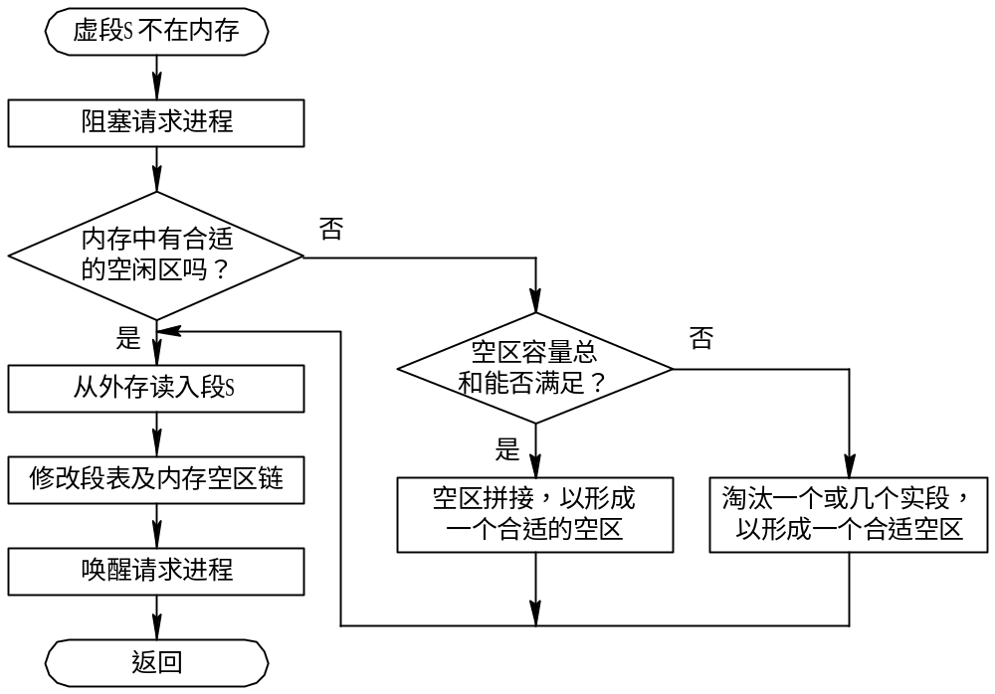
图 5-12 请求分段系统中的中断处理过程

Slide 53
5.4请求分段存储管理方式
缺段中段与缺页中段的区别
共同点：在一条指令的执行期间产生和处理中断，一条
指令的执行期间可能产生多次缺段中断。
不同点：在请求分段存储管理方式中，不可能出现一条
指令被分割在两个分段中的情况；也不可能有被传送的一组
信息被分割在两个分段中的情况。
3、地址变换机构
在分段系统地址变换机构的基础上，增加了缺段中段的请求及其处理等功能形成的。如图5-13。
地址变换过程：若有缺段，则先将所缺的段调入内存，然后修改段表，再利用段表进行地址变换。

Slide 54
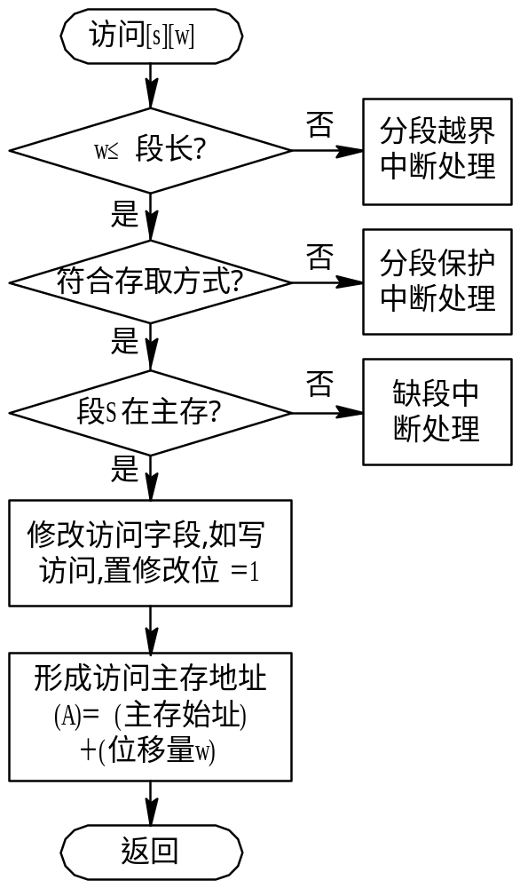
图 5-13 请求分段系统的地址变换过程

Slide 55
4.9 请求分段存储管理方式
二、分段共享与保护
实现分段共享，应配置的数据结构及对共享段的操作过程。
１、共享段表
为了实现分段共享在系统中配置的一张段表，所有各共享段都在共享段表中上有一个表项。表项中记录了共享段的段号和段长、内存起始地址、存在位等信息，并记录有共享此分段的每个进程的情况。如图5-14。
２、共享段的分配与回收
（１）共享段的分配
只对第一个请求使用该共享段的进程，由系统为该共享段分配一物理区，并把共享段调放该区，同时将该区的始址填入该进程的段表的相应项中，同时把count置为１。

Slide 56
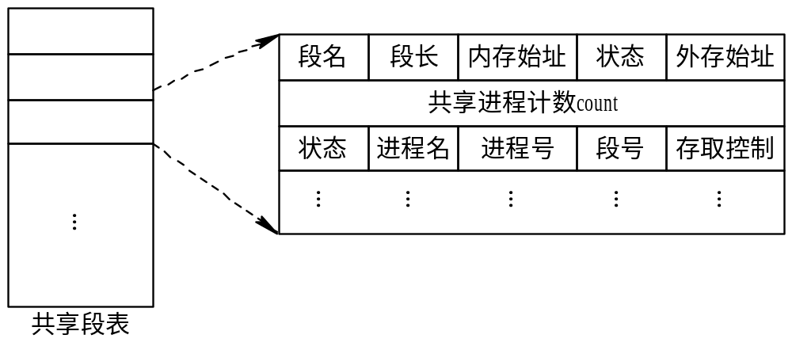
4.9 请求分段存储管理方式
5-14 共享段表

Slide 57
5.4 请求分段存储管理方式
此后如有其它进程需要调用该共享段时，只需在调用进
程的段表中，增加一个表项，填入该共享段的物理地址；在共享段的段表中，填上进程名、存取控制等。再执行count+1操作。
（２）共享段的回收
当共享此段的某进程不再需要它时，应将该段释放，修
改该进程的段表及共享段表。当count=0时，则由系统回收该共享段的物理内存。
３、分段保护
分段保护的常用措施
（1）越界检查
（2）存取控制检查
（3）环保护机构

Slide 58
5.4请求分段存储管理方式
设置不同的环，并赋予不同的优先权，并规定低编号的环有较高的优先权。
程序根据其重要程度放在不同的环中。
在环系统中，程序的访问和调用原则：
    一个程序可以访问驻留在相同环或较低特权环中的数据。
    一个程序可以调用驻留在相同环或较高特权环中的服务。
Notes:
是一种功能完善的保护机制，

Slide 59
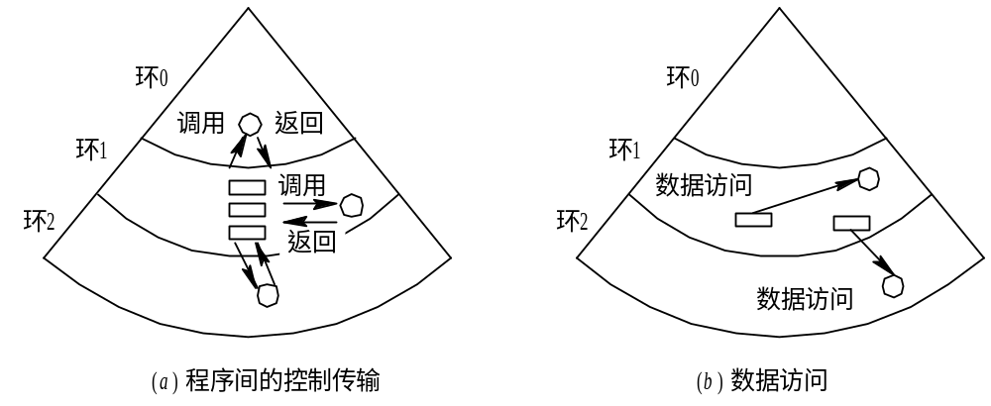
5.4请求分段存储管理方式
图 5-15 环保护机构

Slide 60
小结
本章结束了，你应该能够：
牢记虚拟存储管理的基本概念
阐述请求分页的基本原理、页表机制
硬件支持、地址变换机构
描述页面分配及置换的策略
运用各种置换算法进行页面置换
描述抖动及工作集的概念
了解请求分段存储管理方式
请完成下列练习：

Slide 61
第五章 思考
一、实现虚拟存储器的几个关键技术是什么？
二、内存保护是否可以完全由软件实现？

